Slide 1
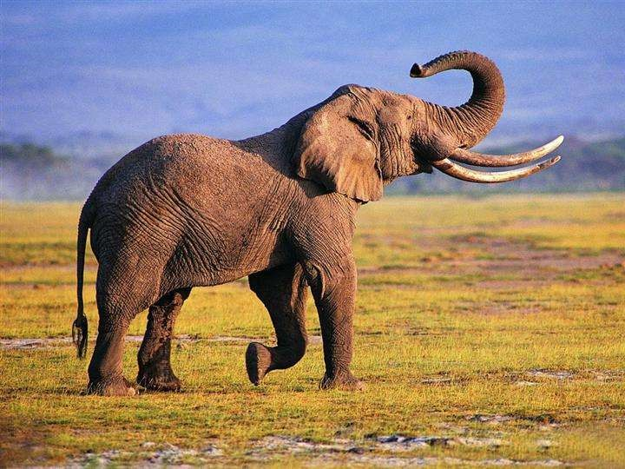
树上线性问题选讲
南京师范大学附属中学 杨天祺
中山纪念中学 王之栋

Slide 2

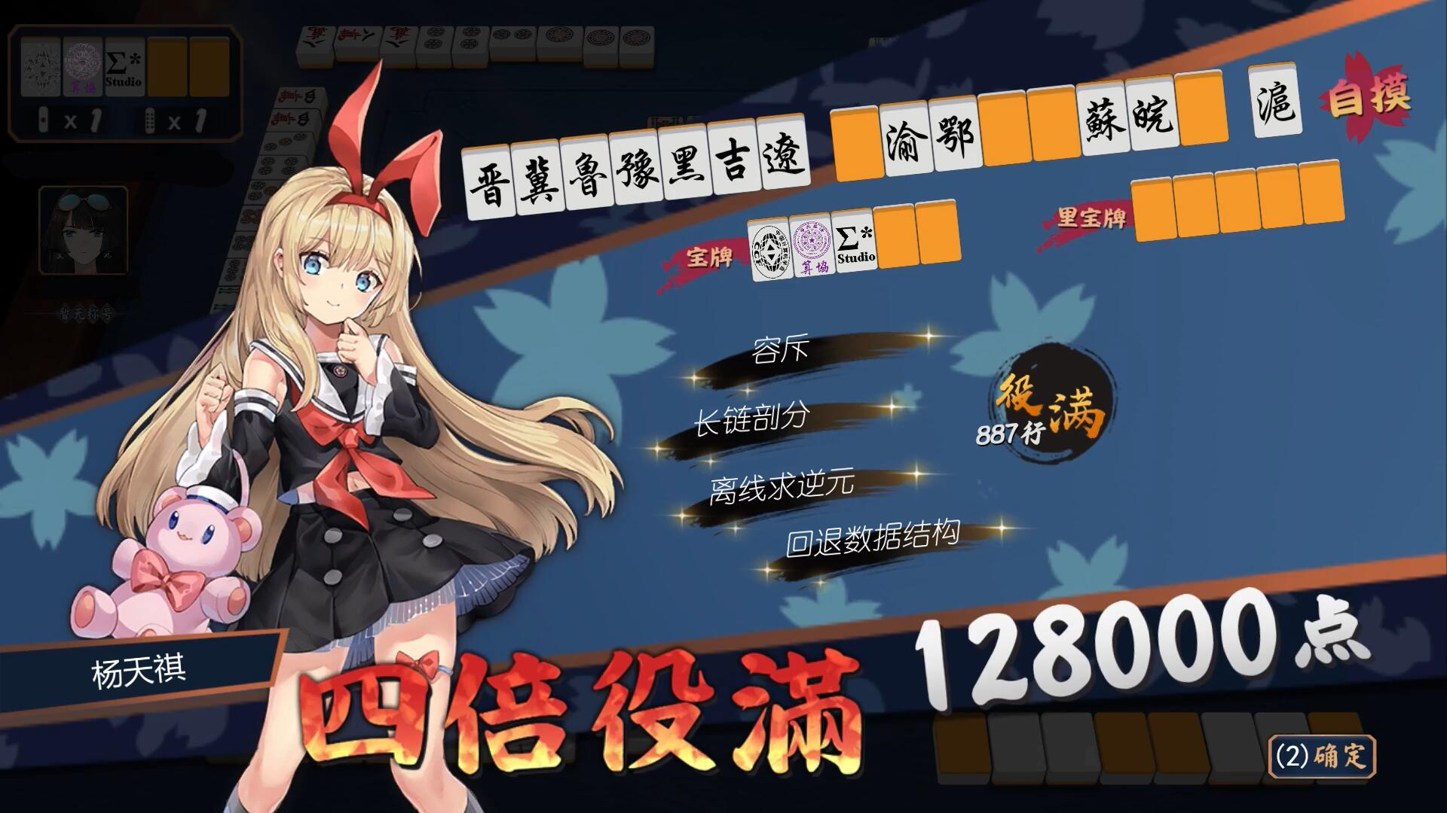
开播啦，今天天气不错。
我们先来看一个简单的问题。
不好意思放错了。

Slide 3

小牌
给定一个$n$个点的有根树，边有边权。
一个树的直径定义为一条树上简单路径，使得边权和最大。
现在对于每个子树，请求出它的直径。

Slide 4
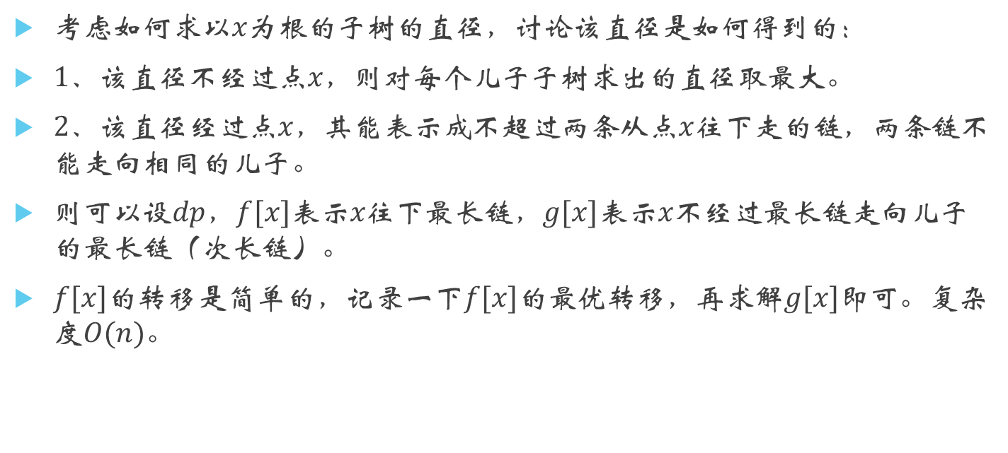
一番
考虑如何求以$x$为根的子树的直径，讨论该直径是如何得到的：
$1、$该直径不经过点$x$，则对每个儿子子树求出的直径取最大。
$2、该$直径经过点$x$，其能表示成不超过两条从点$x$往下走的链，两条链不能走向相同的儿子。
则可以设$dp$，$f[x]$表示$x往下$最长链，$g[x]$表示$x$不经过最长链走向儿子的最长链（次长链）。
$f[x]$的转移是简单的，记录一下$f[x]$的最优转移，再求解$g[x]$即可。复杂度$O(n)。$

Slide 5
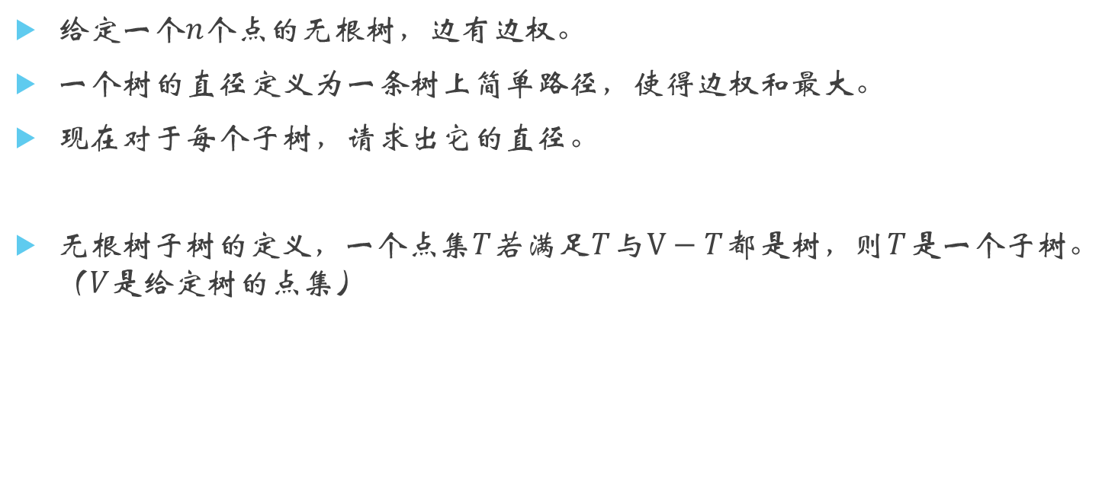
小牌2
给定一个$n$个点的无根树，边有边权。
一个树的直径定义为一条树上简单路径，使得边权和最大。
现在对于每个子树，请求出它的直径。
无根树子树的定义，一个点集$T$若满足$T$与$V−T$都是树，则$T$是一个子树。（$V$是给定树的点集）

Slide 6
二番
任选一点作根变为有根树，每个子树要么是该有根树的一个子树，要么是该有根树去掉一个子树。
即，考虑删掉每条边两部分的直径即可。
求一个子树的部分和上一题一样，如何求排除一个子树的部分呢？

Slide 7
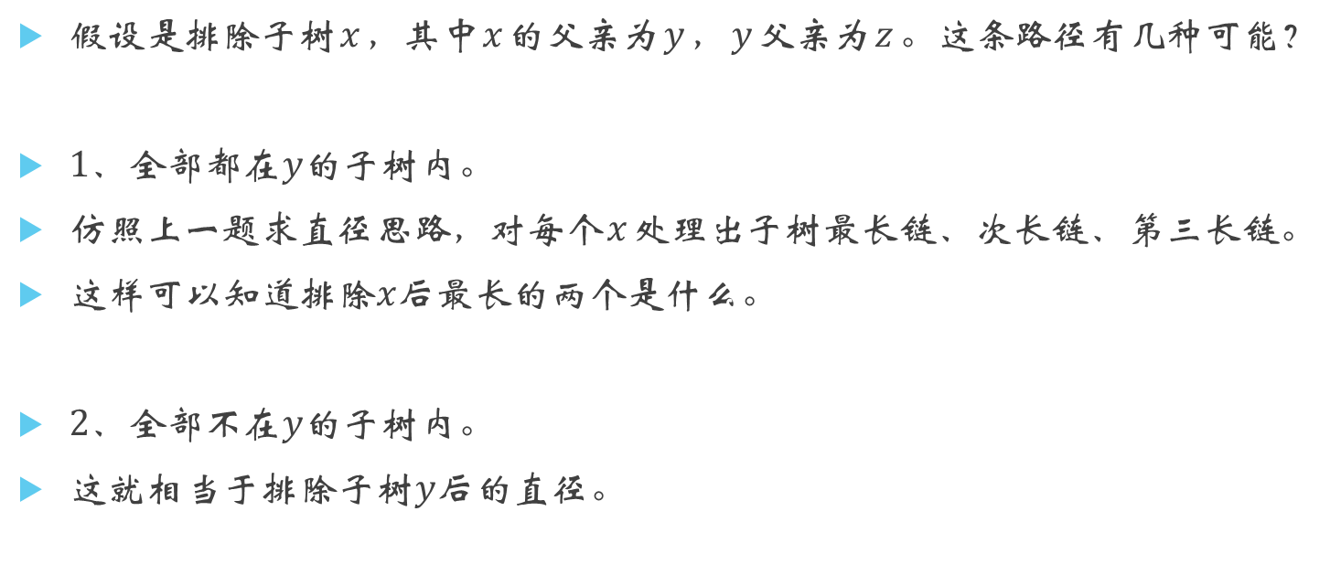
二番
假设是排除子树$x$，其中$x$的父亲为$y$，$y$父亲为$z$。这条路径有几种可能？
$1、$全部都在$y$的子树内。
仿照上一题求直径思路，对每个$x$处理出子树最长链、次长链、第三长链。
这样可以知道排除$x$后最长的两个是什么。
$2、$全部不在$y$的子树内。
这就相当于排除子树$y$后的直径。

Slide 8
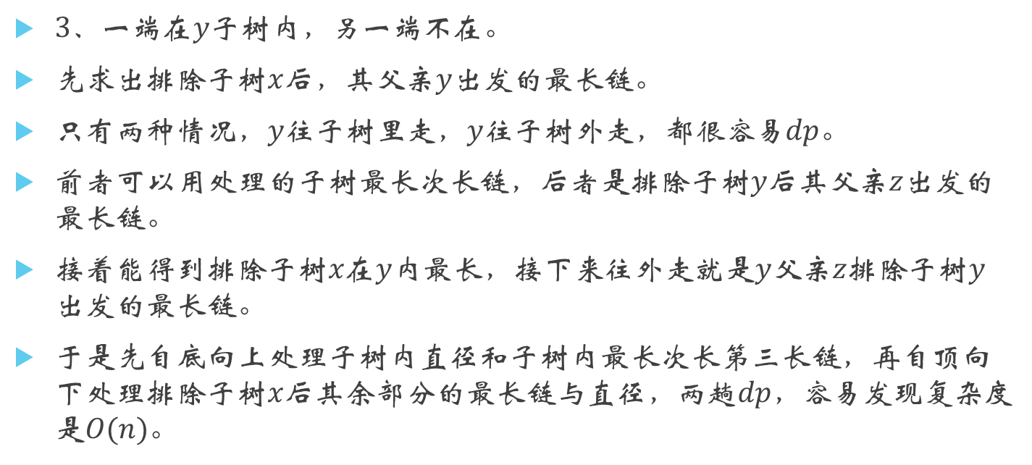
二番
$3、$一端在$y$子树内，另一端不在。
先求出排除子树$x$后，其父亲$y$出发的最长链。
只有两种情况，$y$往子树里走，$y$往子树外走，都很容易$dp$。
前者可以用处理的子树最长次长链，后者是排除子树$y$后其父亲$z$出发的最长链。
接着能得到排除子树$x$在$y$内最长，接下来往外走就是$y$父亲$z$排除子树$y$出发的最长链。
于是先自底向上处理子树内直径和子树内最长次长第三长链，再自顶向下处理排除子树$x$后其余部分的最长链与直径，两趟$dp$，容易发现复杂度是$O(n)$。

Slide 9

小牌3
给定一个$n$个点的树，每条边有方向，不过定向是随机的，第$i$条边$(x_{i},y_{i})$方向为$x_{i}$指向$y_{i}$的概率为$p_{i}$。
一个定向方案的价值定义为所有有向路径的长度和。
求价值的期望。

Slide 10

三番
只需要考虑每条边的贡献。
因此需要$dp$的是一个子树根出发到子树内某点，从子树内某点出发到子树根，从一个点往子树外走，以及反过来。
两趟$dp$即可，复杂度$O(n)$。

Slide 11

这牌有我
给一个$n$个点的树。
有$m$个询问，每个询问形如子树$x$内离$x$距离为$l$的点的个数。

Slide 12
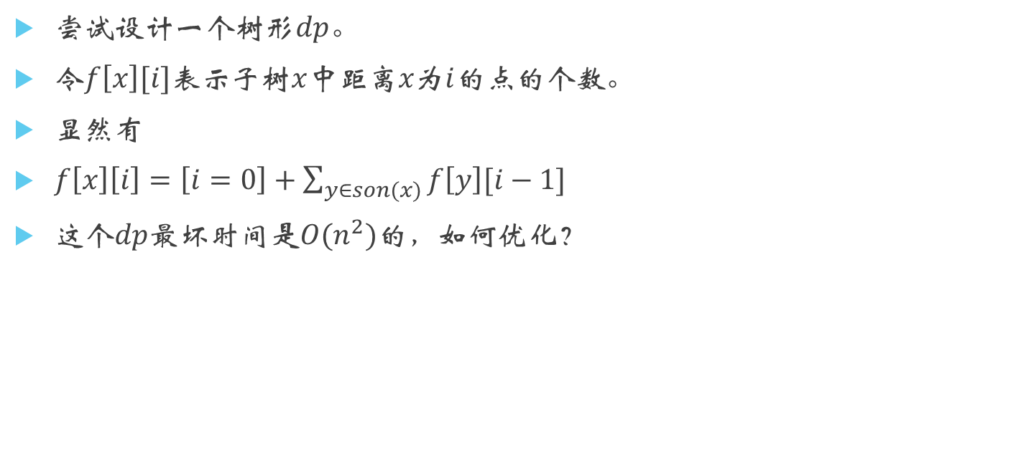
满贯
尝试设计一个树形$dp$。
令$f\left[x\right][i]$表示子树$x$中距离$x$为$i$的点的个数。
显然有
$f\left[x\right]\left[i\right]=\left[i=0\right]+\sum_{y∈son(x)}{f\left[y\right][i−1]}$
这个$dp$最坏时间是$O(n^{2})$的，如何优化？

Slide 13
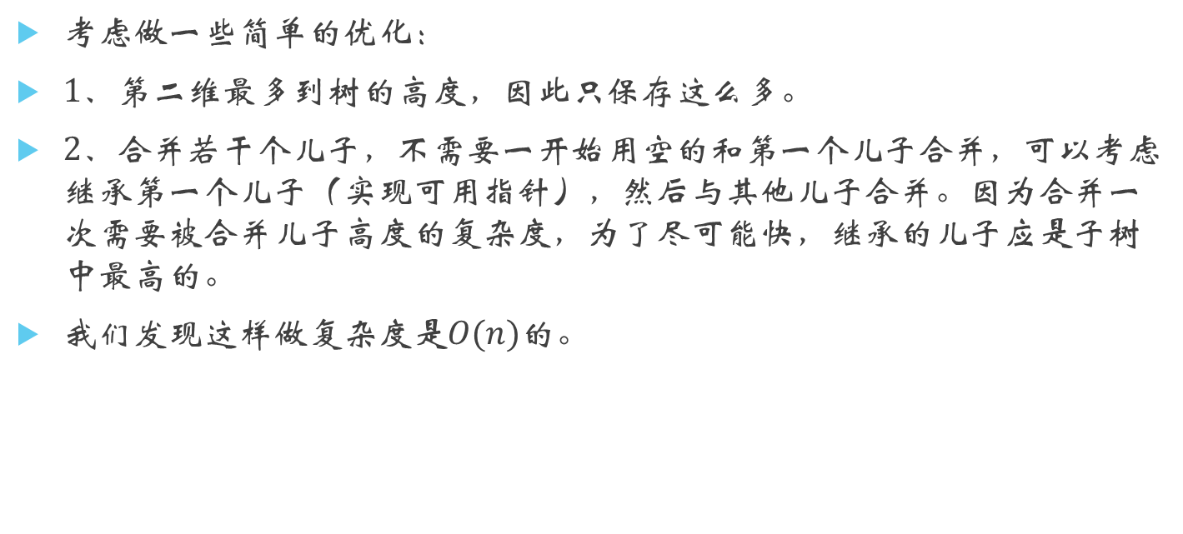
满贯
考虑做一些简单的优化：
$1、$第二维最多到树的高度，因此只保存这么多。
$2、合并$若干个儿子，不需要一开始用空的和第一个儿子合并，可以考虑继承第一个儿子（实现可用指针），然后与其他儿子合并。因为合并一次需要被合并儿子高度的复杂度，为了尽可能快，继承的儿子应是子树中最高的。
我们发现这样做复杂度是$O(n)$的。

Slide 14
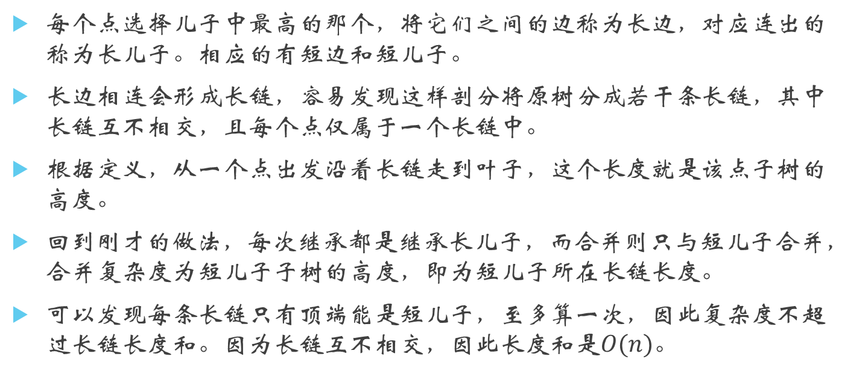
长链剖分
每个点选择儿子中最高的那个，将它们之间的边称为长边，对应连出的称为长儿子。相应的有短边和短儿子。
长边相连会形成长链，容易发现这样剖分将原树分成若干条长链，其中长链互不相交，且每个点仅属于一个长链中。
根据定义，从一个点出发沿着长链走到叶子，这个长度就是该点子树的高度。
回到刚才的做法，每次继承都是继承长儿子，而合并则只与短儿子合并，合并复杂度为短儿子子树的高度，即为短儿子所在长链长度。
可以发现每条长链只有顶端能是短儿子，至多算一次，因此复杂度不超过长链长度和。因为长链互不相交，因此长度和是$O(n)$。

Slide 15

这牌好棒
给你一个$n$个节点的树。
找三个不同编号的节点，使它们两两间距离相同（一条边距离视作$1$），求方案数。

Slide 16
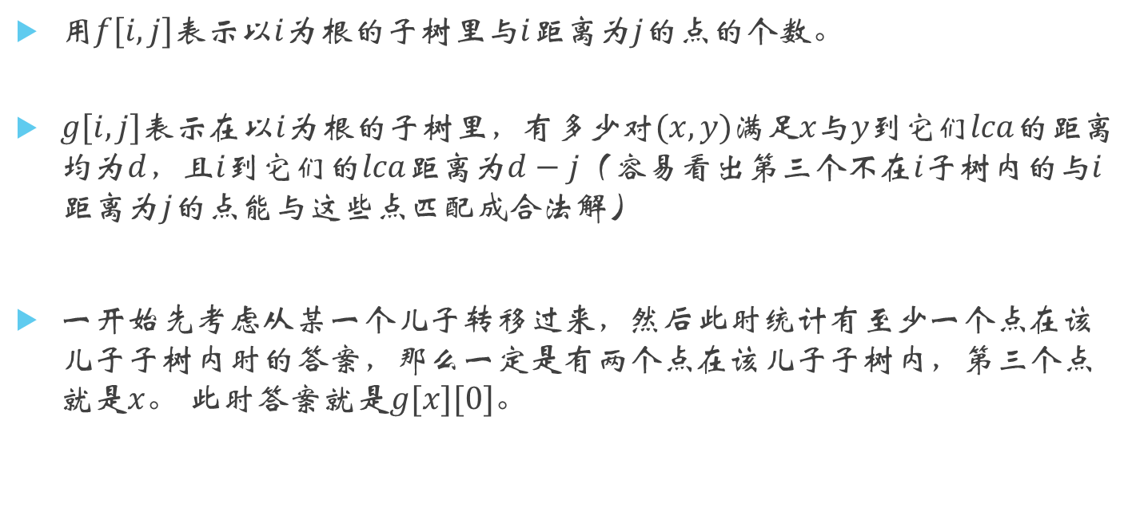
跳满
用$f[i,j]$表示以$i$为根的子树里与$i$距离为$j$的点的个数。
$g[i,j]$表示在以$i$为根的子树里，有多少对$(x,y)$满足$x$与$y$到它们$lca$的距离均为$d$，且$i$到它们的$lca$距离为$d−j$（容易看出第三个不在$i$子树内的与$i$距离为$j$的点能与这些点匹配成合法解）
一开始先考虑从某一个儿子转移过来，然后此时统计有至少一个点在该儿子子树内时的答案，那么一定是有两个点在该儿子子树内，第三个点就是$x$。 此时答案就是$g[x][0]$。

Slide 17
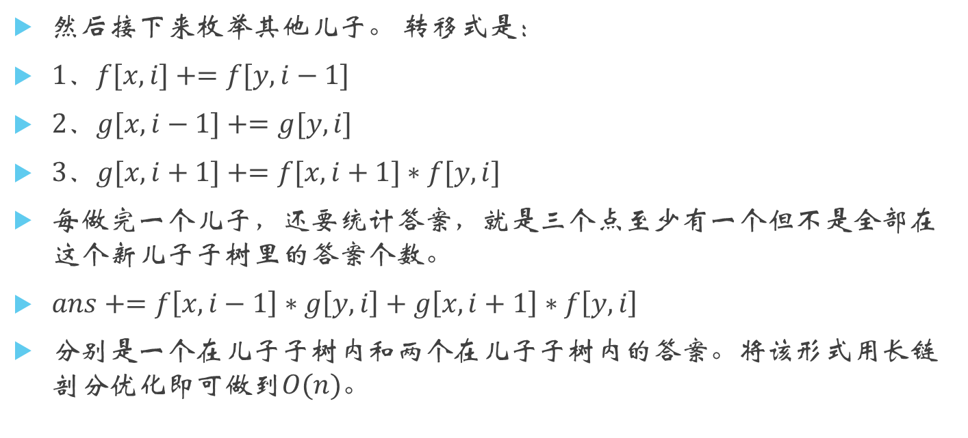
跳满
然后接下来枚举其他儿子。 转移式是：
$1、f[x,i]+=f[y,i−1]$
$2、g[x,i−1]+=g[y,i]$
$3、g[x,i+1]+=f[x,i+1]∗f[y,i]$
每做完一个儿子，还要统计答案，就是三个点至少有一个但不是全部在这个新儿子子树里的答案个数。
$ans+=f\left[x,i−1\right]∗g\left[y,i\right]+g\left[x,i+1\right]∗f\left[y,i\right]$
分别是一个在儿子子树内和两个在儿子子树内的答案。将该形式用长链剖分优化即可做到$O(n)$。

Slide 18

何切
上面的题目让我们引入了长链剖分，知道了其可以对深度相关的树上$dp问题$进行优化。
而长链剖分还可以解决求一个$点$的$K级$祖先。正常的倍增做法每次询问都需要一个$log$，你能运用长链剖分$O(1)$解决单次询问吗？

Slide 19
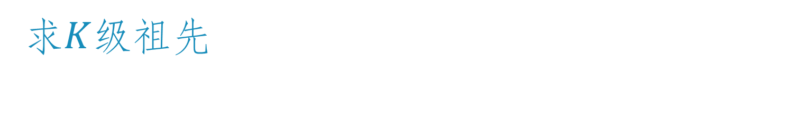
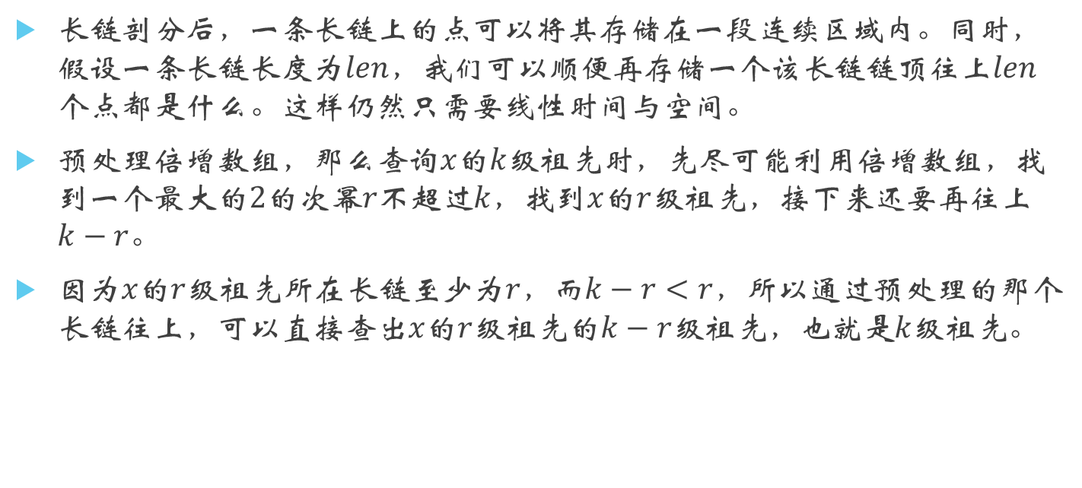
求$K$级祖先
长链剖分后，一条长链上的点可以将其存储在一段连续区域内。同时，假设一条长链长度为$len$，我们可以顺便再存储一个该长链链顶往上$len$个点都是什么。这样仍然只需要线性时间与空间。
预处理倍增数组，那么查询$x$的$k$级祖先时，先尽可能利用倍增数组，找到一个最大的$2$的次幂$r$不超过$k$，找到$x$的$r$级祖先，接下来还要再往上$k−r$。
因为$x$的$r$级祖先所在长链至少为$r$，而$k−r<r$，所以通过预处理的那个长链往上，可以直接查出$x$的$r$级祖先的$k−r$级祖先，也就是$k$级祖先。

Slide 20

这牌绝杀
给你一个$n$个节点的树。
求有多少联通块，直径不超过$l$。

Slide 21

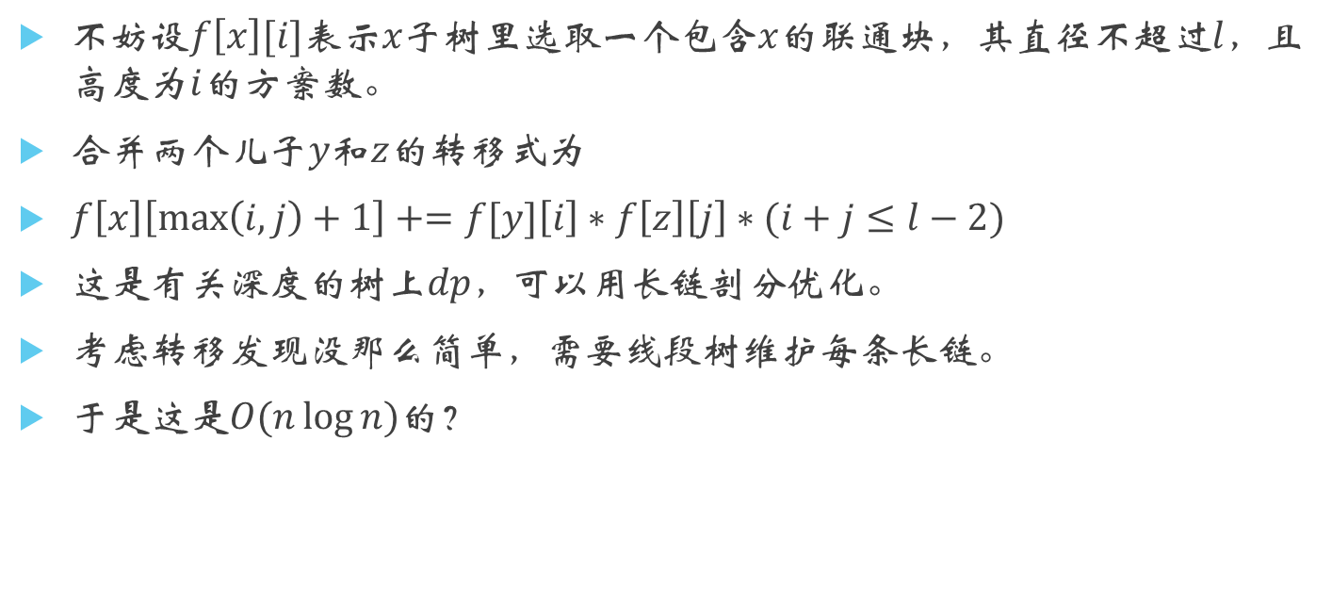
倍满
不妨设$f\left[x\right][i]$表示$x$子树里选取一个包含$x$的联通块，其直径不超过$l$，且高度为$i$的方案数。
合并两个儿子$y$和$z$的转移式为
$f\left[x\right]\left[\max\left(i,j\right)+1\right]+=f[y]\left[i\right]∗f\left[z\right]\left[j\right]∗(i+j≤l−2)$
这是有关深度的树上$dp$，可以用长链剖分优化。
考虑转移发现没那么简单，需要线段树维护每条长链。
于是这是$O(n\log{n})$的？

Slide 22
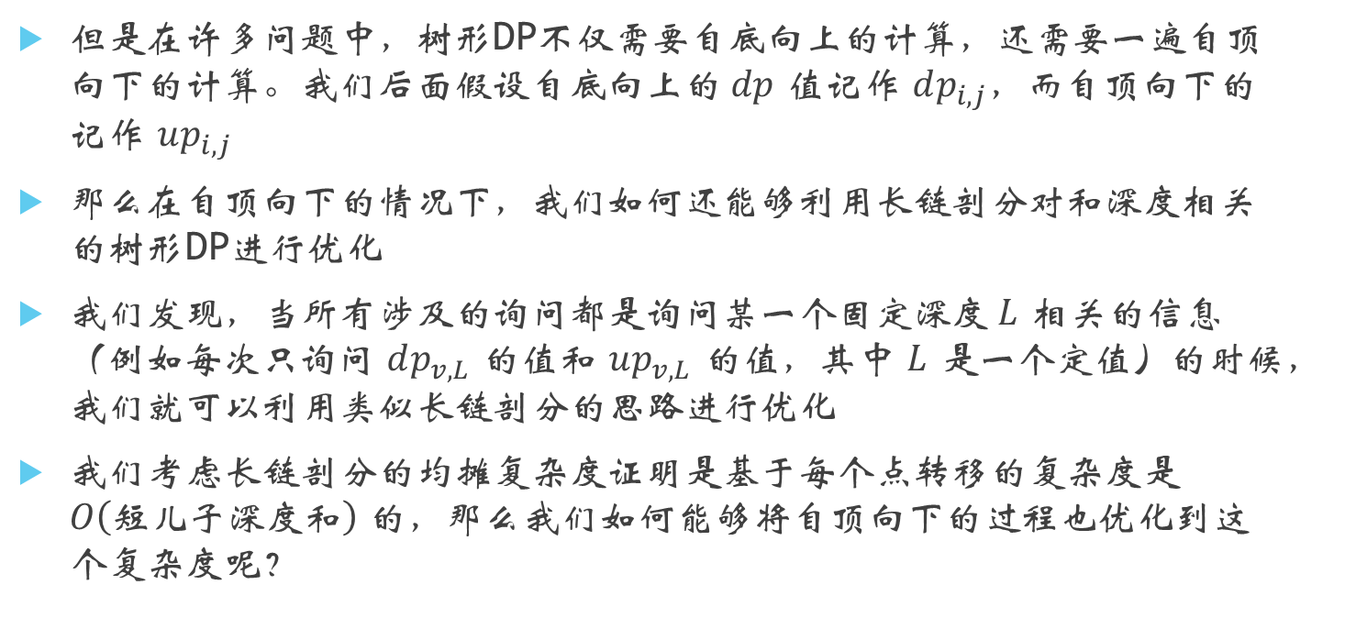
长链剖分 – 自顶向下?
但是在许多问题中，树形DP不仅需要自底向上的计算，还需要一遍自顶向下的计算。我们后面假设自底向上的 $dp$ 值记作 $dp_{i,j}$，而自顶向下的记作 $up_{i,j}$
那么在自顶向下的情况下，我们如何还能够利用长链剖分对和深度相关的树形DP进行优化
我们发现，当所有涉及的询问都是询问某一个固定深度 $L$ 相关的信息（例如每次只询问 $dp_{v,L}$ 的值和 $up_{v,L}$ 的值，其中 $L$ 是一个定值）的时候，我们就可以利用类似长链剖分的思路进行优化
我们考虑长链剖分的均摊复杂度证明是基于每个点转移的复杂度是 $O\left(短儿子\text{深度和}\right)$ 的，那么我们如何能够将自顶向下的过程也优化到这个复杂度呢？

Slide 23
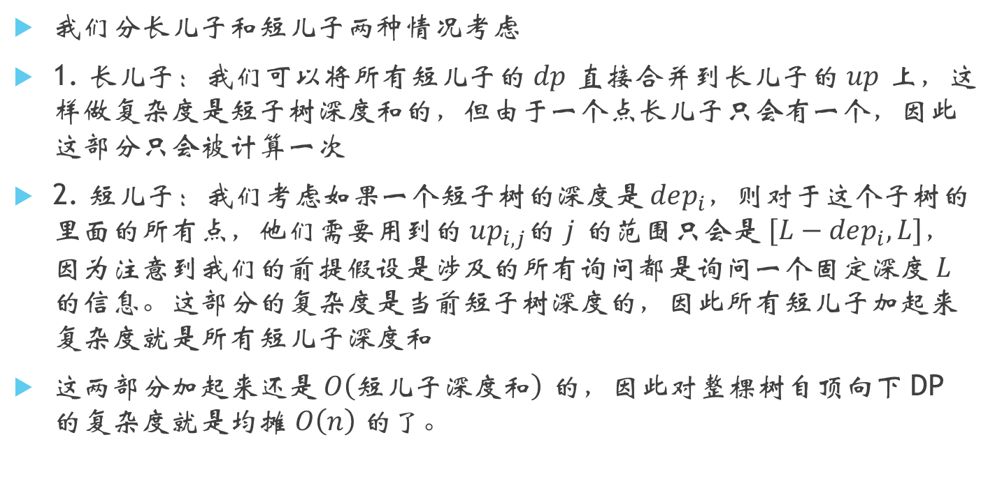
长链剖分 - 自顶向下！
我们分长儿子和短儿子两种情况考虑
1. 长儿子：我们可以将所有短儿子的 $dp$ 直接合并到长儿子的 $up$ 上，这样做复杂度是短子树深度和的，但由于一个点长儿子只会有一个，因此这部分只会被计算一次
2. 短儿子：我们考虑如果一个短子树的深度是 $dep_{i}$，则对于这个子树的里面的所有点，他们需要用到的 $up_{i,j}$的 $j$ 的范围只会是 $[L−dep_{i},L]，$因为注意到我们的前提假设是涉及的所有询问都是询问一个固定深度 $L$ 的信息。这部分的复杂度是当前短子树深度的，因此所有短儿子加起来复杂度就是所有短儿子深度和
这两部分加起来还是 $O\left(短儿子\text{深度和}\right)$ 的，因此对整棵树自顶向下 DP 的复杂度就是均摊 $O\left(n\right)$的了。

Slide 24

这牌追梦
定义一个点控制一个联通块，当且仅当这个点到联通块中每个点的距离都小于等于 $L$
给一棵 $n$ 个点的树，求有多少方案选 $k$ 个联通块，使得存在一个同时在 $k$ 个联通块内点同时控制这 $k$ 个联通块
$1≤n≤{10}^{6}$，$1≤k≤10$

Slide 25
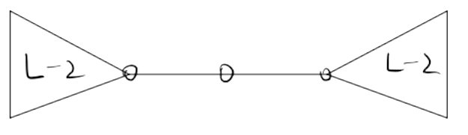
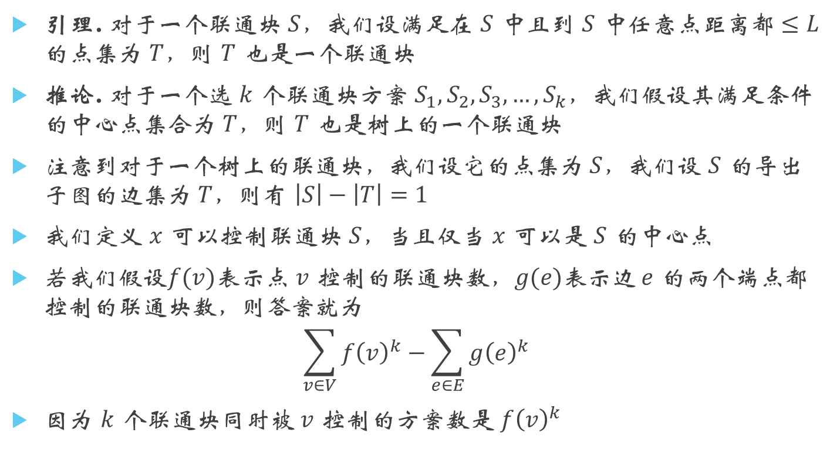
四倍役满 – 分析性质
引理. 对于一个联通块 $S$，我们设满足在 $S$ 中且到 $S$ 中任意点距离都 $≤L$ 的点集为 $T$，则 $T$ 也是一个联通块
推论. 对于一个选 $k$ 个联通块方案 $S_{1}, S_{2}, S_{3}, …, S_{k}$，我们假设其满足条件的中心点集合为 $T$，则 $T$ 也是树上的一个联通块
注意到对于一个树上的联通块，我们设它的点集为 $S$，我们设 $S$ 的导出子图的边集为 $T$，则有 $\left|S\right|−\left|T\right|=1$
我们定义 $x$ 可以控制联通块 $S$，当且仅当 $x$ 可以是 $S$ 的中心点
若我们假设$f(v)$表示点 $v$ 控制的联通块数，$g(e)$表示边 $e$ 的两个端点都控制的联通块数，则答案就为
$$\sum_{v∈V}{f{\left(v\right)}^{k}}−\sum_{e∈E}{g{\left(e\right)}^{k}}$$
因为 $k$ 个联通块同时被 $v$ 控制的方案数是 $f{\left(v\right)}^{k}$

Slide 26
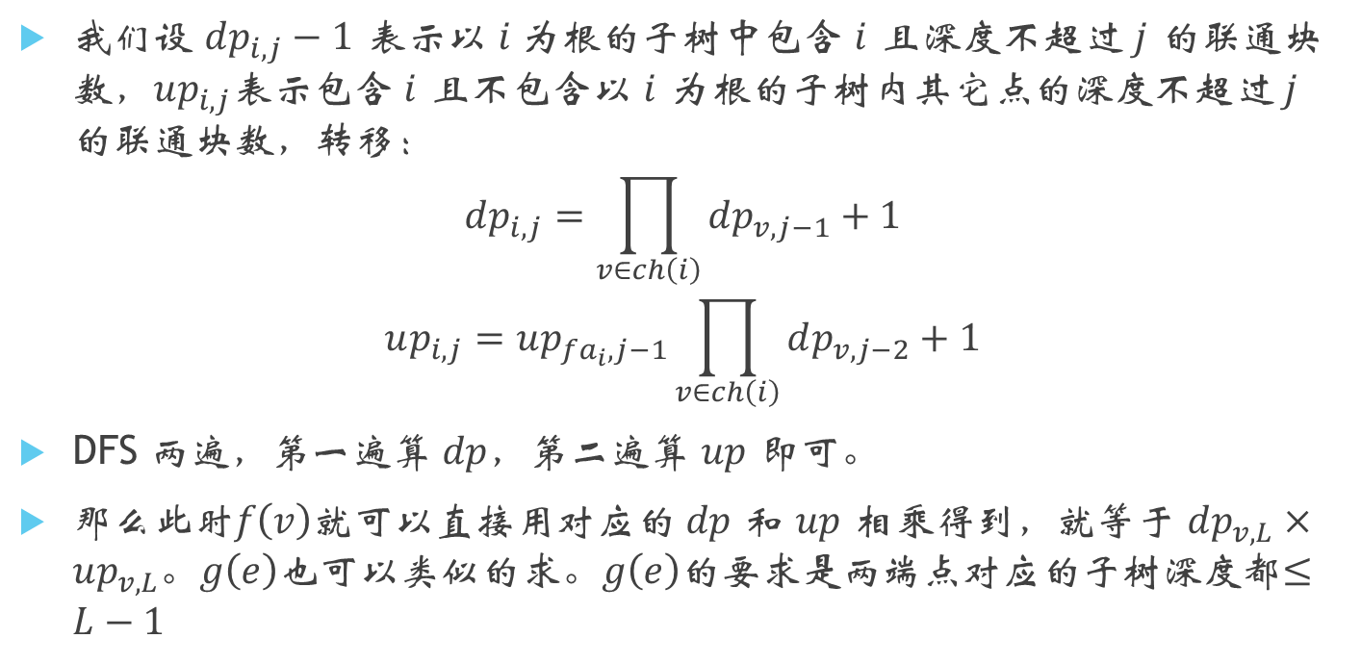
四倍役满 – 朴素DP
我们设 $dp_{i,j}−1$ 表示以 $i 为$根的子树中包含 $i$ 且深度不超过 $j$ 的联通块数，$up_{i,j}$表示包含 $i$ 且不包含以 $i$ 为根的子树内其它点的深度不超过 $j$ 的联通块数，转移：
$$dp_{i,j}=\prod_{v∈ch\left(i\right)}{dp_{v,j−1}}+1$$
$$up_{i,j}=up_{fa_{i},j−1}\prod_{v∈ch\left(i\right)}{dp_{v,j−2}}+1$$
DFS 两遍，第一遍算 $dp$，第二遍算 $up$ 即可。
那么$此时f\left(v\right)$就可以直接用对应的 $dp$ 和 $up$ 相乘得到，就等于 $dp_{v,L}×up_{v,L}$。$g\left(e\right)$也可以类似的求。$g\left(e\right)$的要求是两端点对应的子树深度都$≤L−1$

Slide 27
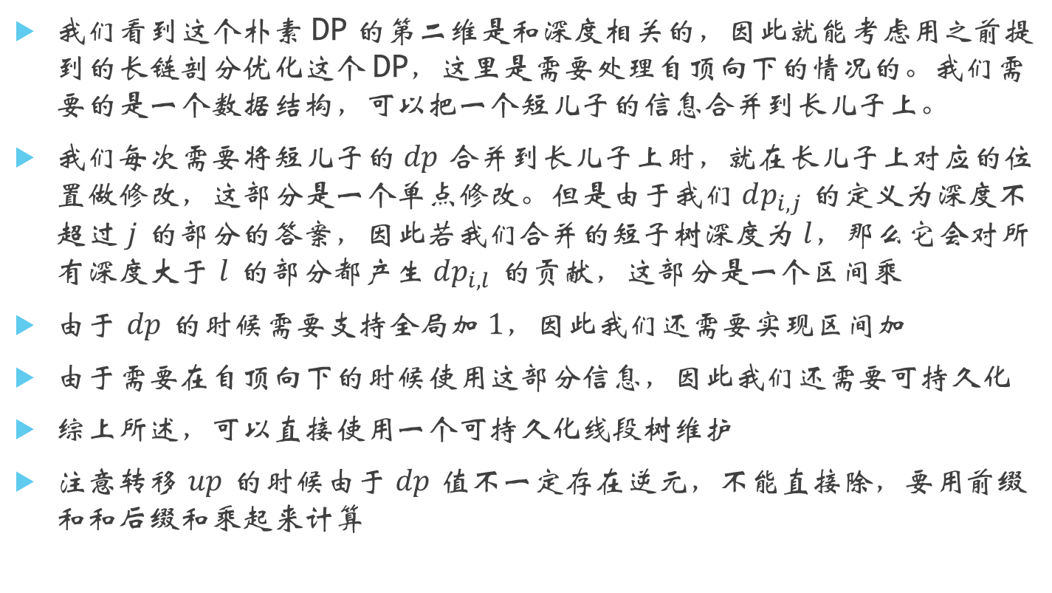
四倍役满 – 长链剖分优化
我们看到这个朴素 DP 的第二维是和深度相关的，因此就能考虑用之前提到的长链剖分优化这个 DP，这里是需要处理自顶向下的情况的。我们需要的是一个数据结构，可以把一个短儿子的信息合并到长儿子上。
我们每次需要将短儿子的 $dp$ 合并到长儿子上时，就在长儿子上对应的位置做修改，这部分是一个单点修改。但是由于我们 $dp_{i,j}$ 的定义为深度不超过 $j$ 的部分的答案，因此若我们合并的短子树深度为 $l$，那么它会对所有深度大于 $l$ 的部分都产生 $dp_{i,l}$ 的贡献，这部分是一个区间乘
由于 $dp$ 的时候需要支持全局加 $1$，因此我们还需要实现区间加
由于需要在自顶向下的时候使用这部分信息，因此我们还需要可持久化
综上所述，可以直接使用一个可持久化线段树维护
注意转移 $up$ 的时候由于 $dp$ 值不一定存在逆元，不能直接除，要用前缀和和后缀和乘起来计算

Slide 28
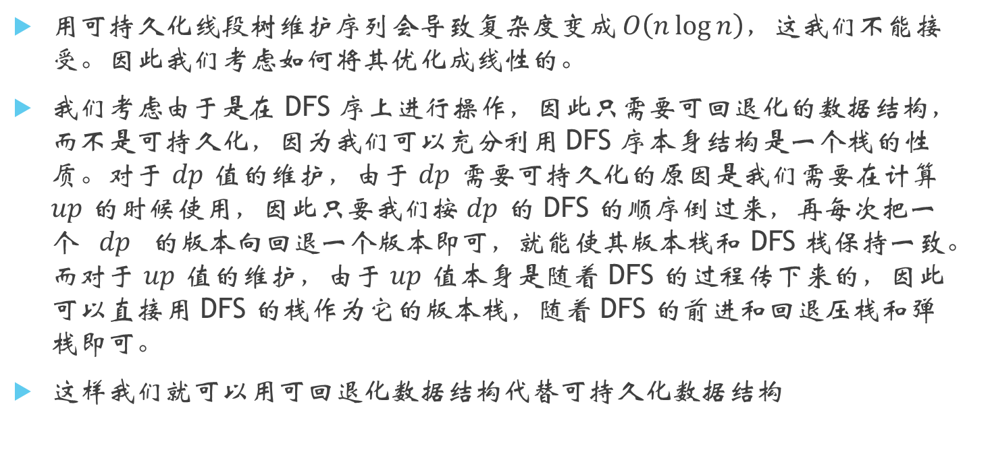
四倍役满 – 可回退化数据结构
用可持久化线段树维护序列会导致复杂度变成 $O\left(n\log{n}\right)$，这我们不能接受。因此我们考虑如何将其优化成线性的。
我们考虑由于是在 DFS 序上进行操作，因此只需要可回退化的数据结构，而不是可持久化，因为我们可以充分利用 DFS 序本身结构是一个栈的性质。对于 $dp$ 值的维护，由于 $dp$ 需要可持久化的原因是我们需要在计算 $up$ 的时候使用，因此只要我们按 $dp$ 的 DFS 的顺序倒过来，再每次把一个 $dp$ 的版本向回退一个版本即可，就能使其版本栈和 DFS 栈保持一致。而对于 $up$ 值的维护，由于 $up$ 值本身是随着 DFS 的过程传下来的，因此可以直接用 DFS 的栈作为它的版本栈，随着 DFS 的前进和回退压栈和弹栈即可。
这样我们就可以用可回退化数据结构代替可持久化数据结构

Slide 29
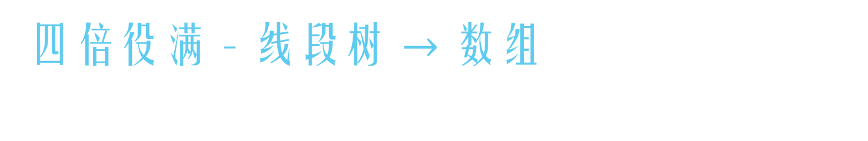
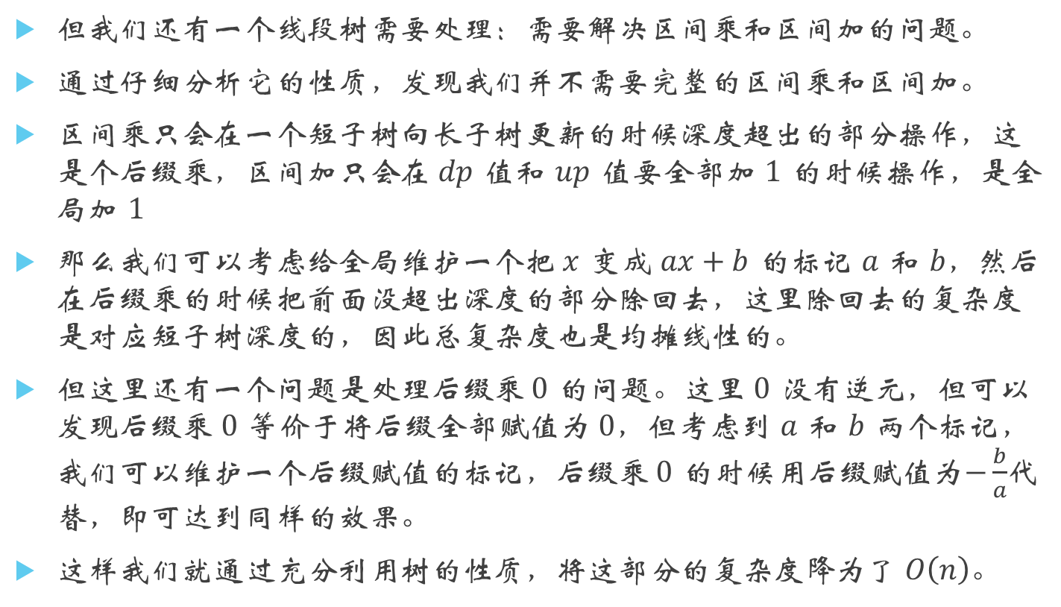
四倍役满 – 线段树 $→$ 数组
但我们还有一个线段树需要处理：需要解决区间乘和区间加的问题。
通过仔细分析它的性质，发现我们并不需要完整的区间乘和区间加。
区间乘只会在一个短子树向长子树更新的时候深度超出的部分操作，这是个后缀乘，区间加只会在 $dp$ 值和 $up$ 值要全部加 $1$ 的时候操作，是全局加 $1$
那么我们可以考虑给全局维护一个把 $x$ 变成 $ax+b$ 的标记 $a$ 和 $b$，然后在后缀乘的时候把前面没超出深度的部分除回去，这里除回去的复杂度是对应短子树深度的，因此总复杂度也是均摊线性的。
但这里还有一个问题是处理后缀乘 $0$ 的问题。这里 $0$ 没有逆元，但可以发现后缀乘 $0$ 等价于将后缀全部赋值为 $0$，但考虑到 $a$ 和 $b$ 两个标记，我们可以维护一个后缀赋值的标记，后缀乘 $0$ 的时候用后缀赋值为$−\frac{b}{a}$代替，即可达到同样的效果。
这样我们就通过充分利用树的性质，将这部分的复杂度降为了 $O\left(n\right)$。

Slide 30
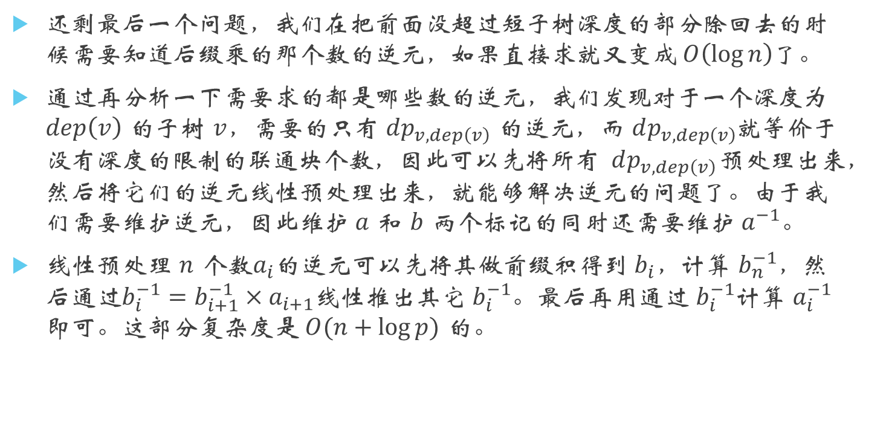
四倍役满 – 线性求逆元
还剩最后一个问题，我们在把前面没超过短子树深度的部分除回去的时候需要知道后缀乘的那个数的逆元，如果直接求就又变成 $O\left(\log{n}\right)$了。
通过再分析一下需要求的都是哪些数的逆元，我们发现对于一个深度为 $dep\left(v\right)$ 的子树 $v$，需要的只有 $dp_{v,dep\left(v\right)}$ 的逆元，而 $dp_{v,dep\left(v\right)}$就等价于没有深度的限制的联通块个数，因此可以先将所有 $dp_{v,dep\left(v\right)}$预处理出来，然后将它们的逆元线性预处理出来，就能够解决逆元的问题了。由于我们需要维护逆元，因此维护 $a$ 和 $b$ 两个标记的同时还需要维护 $a^{−1}$。
线性预处理 $n$ 个数$a_{i}$的逆元可以先将其做前缀积得到 $b_{i}，$计算 $b_{n}^{−1}$，然后通过$b_{i}^{−1}=b_{i+1}^{−1}×a_{i+1}$线性推出其它 $b_{i}^{−1}$。最后再用通过 $b_{i}^{−1}$计算 $a_{i}^{−1}$ 即可。这部分复杂度是 $O(n+\log{p})$ 的。

Slide 31

四倍役满
将上面所有的部分结合起来，我们就得到了一个 $O(n+n\log{k}+\log{p})$ 的做法。这里 $O(n\log{k})$ 是因为我们需要求 $f{\left(v\right)}^{k}$，这部分没有办法进行优化。

Slide 32

这牌放铳
给一棵 $n 个点$的树和 $q$ 次询问，定义一个联通块的权值为联通块内两两点之间的距离和，每次询问给出一个点 $u$，求所有包含点 $u$ 且直径小于等于 $L$ 的联通块中最大权值联通块的权值是多少。
$n≤5×{10}^{5}, q≤10$

Slide 33
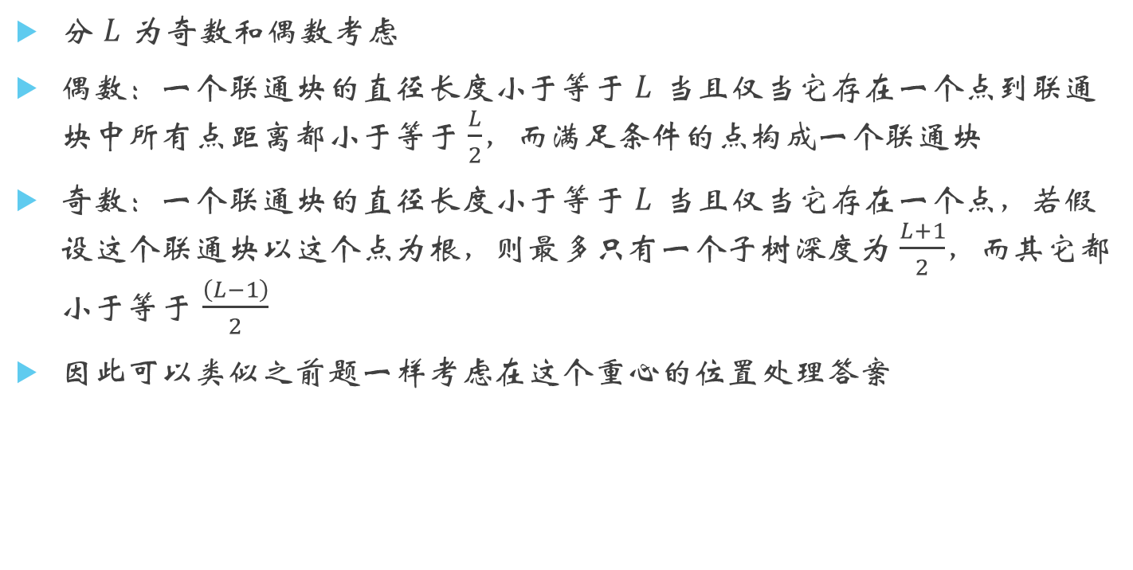
役满
分 $L$ 为奇数和偶数考虑
偶数：一个联通块的直径长度小于等于 $L$ 当且仅当它存在一个点到联通块中所有点距离都小于等于 $\frac{L}{2}$，而满足条件的点构成一个联通块
奇数：一个联通块的直径长度小于等于 $L$ 当且仅当它存在一个点，若假设这个联通块以这个点为根，则最多只有一个子树深度为 $\frac{L+1}{2}$，而其它都小于等于 $\frac{\left(L−1\right)}{2}$
因此可以类似之前题一样考虑在这个重心的位置处理答案

Slide 34
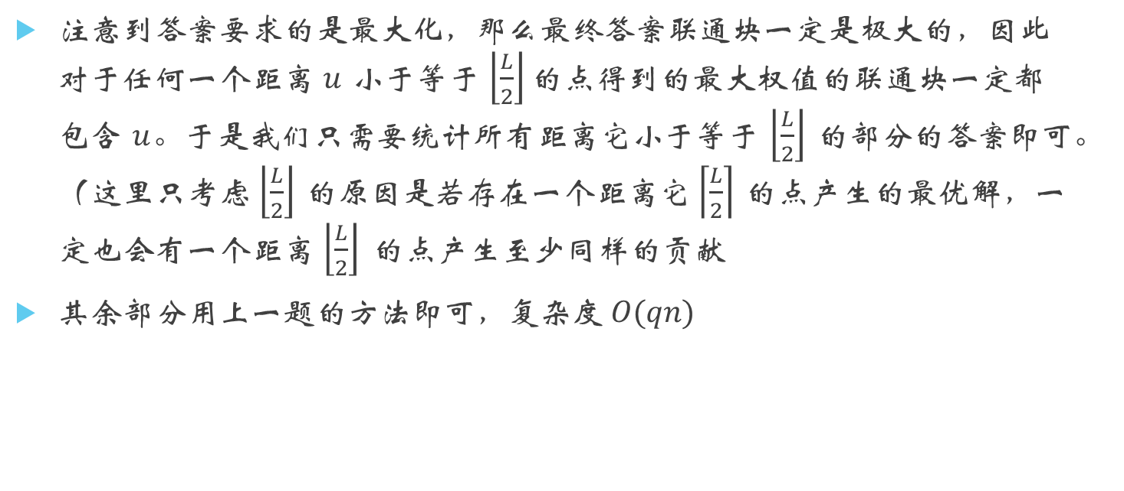
役满
注意到答案要求的是最大化，那么最终答案联通块一定是极大的，因此对于任何一个距离 $u$ 小于等于 $\left\lfloor \frac{L}{2}\right\rfloor 的$点得到的最大权值的联通块一定都包含 $u$。于是我们只需要统计所有距离它小于等于 $\left\lfloor \frac{L}{2}\right\rfloor$ 的部分的答案即可。（这里只考虑 $\left\lfloor \frac{L}{2}\right\rfloor$ 的原因是若存在一个距离它 $\left\lceil \frac{L}{2}\right\rceil$ 的点产生的最优解，一定也会有一个距离 $\left\lfloor \frac{L}{2}\right\rfloor 的$点产生至少同样的贡献
其余部分用上一题的方法即可，复杂度 $O(qn)$

Slide 35

树上铳豪问题
想要求树上两点的$lca$，这是非常平常的事。
如何做到线性呢？
接下来我们介绍$O\left(n\right)−O\left(1\right)的±1RMQ$算法。

Slide 36
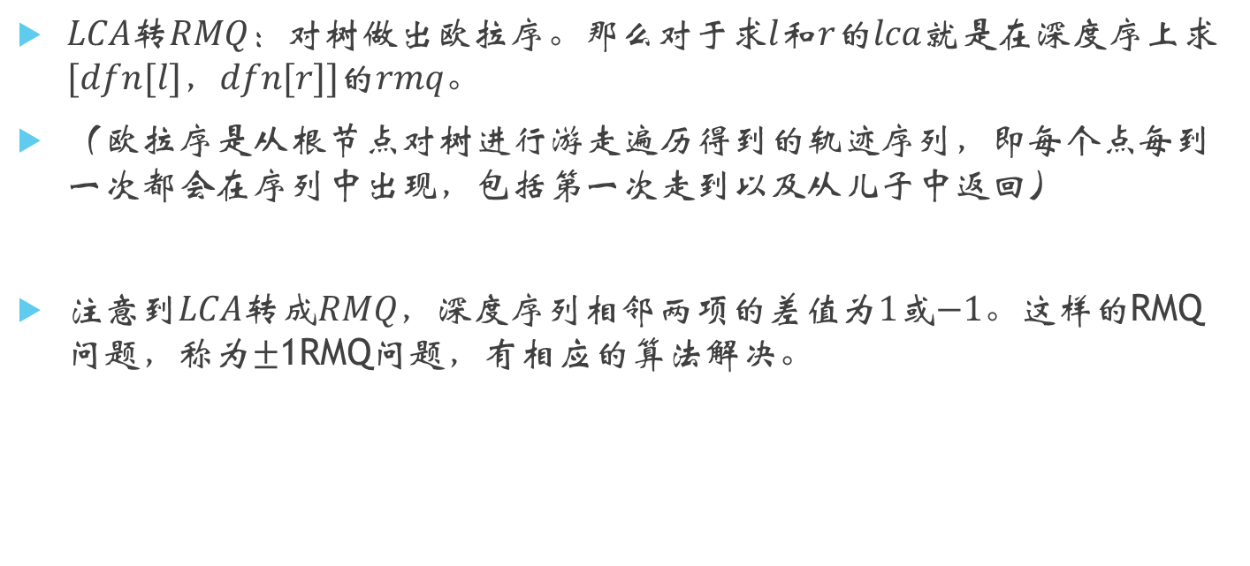
树上铳豪问题
$LCA$转$RMQ$：对树做出欧拉序。那么对于求$l$和$r$的$lca$就是在深度序上求$[dfn[l]，dfn[r]]$的$rmq$。
（欧拉序是从根节点对树进行游走遍历得到的轨迹序列，即每个点每到一次都会在序列中出现，包括第一次走到以及从儿子中返回）
注意到$LCA$转成$RMQ$，深度序列相邻两项的差值为$1$或$−1$。这样的RMQ问题，称为$±$1RMQ问题，有相应的算法解决。

Slide 37
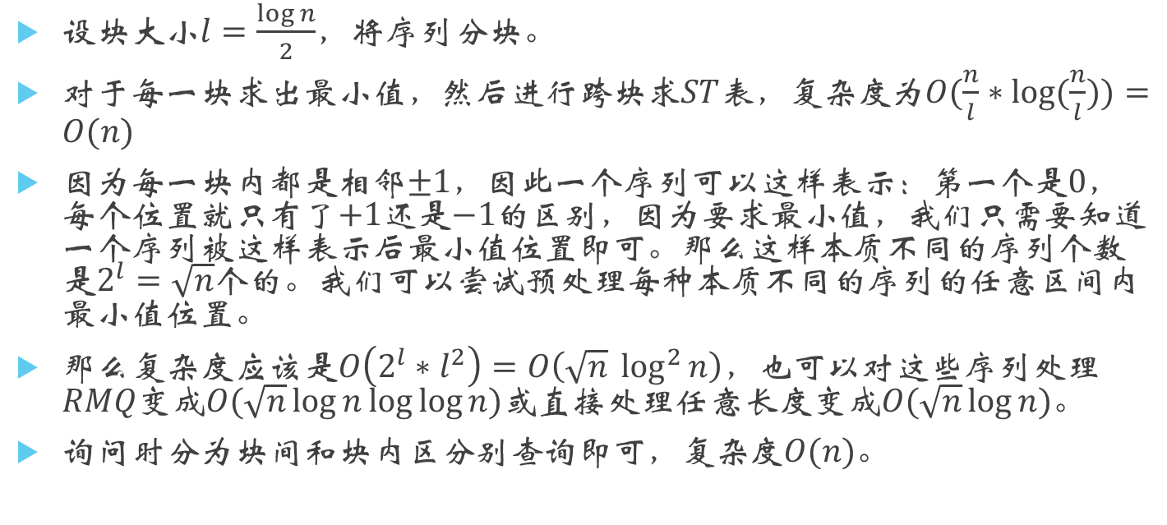
树上铳豪问题
设块大小$l=\frac{\log{n}}{2}$，将序列分块。
对于每一块求出最小值，然后进行跨块求$ST$表，复杂度为$O(\frac{n}{l}∗log⁡(\frac{n}{l}))=O(n)$
因为每一块内都是相邻$±1$，因此一个序列可以这样表示：第一个是$0$，每个位置就只有了$+1$还是$−1$的区别，因为要求最小值，我们只需要知道一个序列被这样表示后最小值位置即可。那么这样本质不同的序列个数是$2^{l}=\sqrt{n}$个的。我们可以尝试预处理每种本质不同的序列的任意区间内最小值位置。
那么复杂度应该是$O\left(2^{l}∗l^{2}\right)=O\left(\sqrt{n} \log^{2}{n}\right)$，也可以对这些序列处理$RMQ$变成$O(\sqrt{n}\log{n\log{\log{n}}})$或直接处理任意长度变成$O(\sqrt{n}\log{n})$。
询问时分为块间和块内区分别查询即可，复杂度$O(n)$。

Slide 38
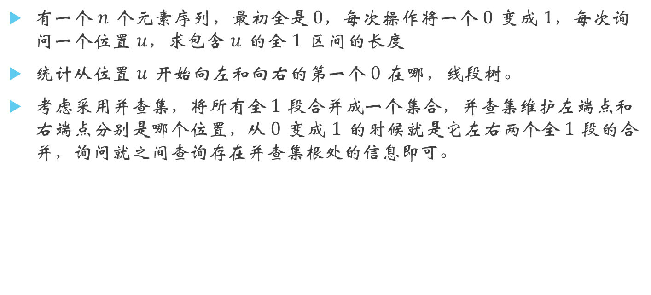
这题好像和树上和线性都没什么关系
有一个 $n$ 个元素序列，最初全是 $0$，每次操作将一个 $0$ 变成 $1$，每次询问一个位置 $u$，求包含 $u$ 的全 $1$ 区间的长度
统计从位置 $u$ 开始向左和向右的第一个 $0$ 在哪，线段树。
考虑采用并查集，将所有全 $1$ 段合并成一个集合，并查集维护左端点和右端点分别是哪个位置，从 $0$ 变成 $1$ 的时候就是它左右两个全 $1$ 段的合并，询问就之间查询存在并查集根处的信息即可。

Slide 39
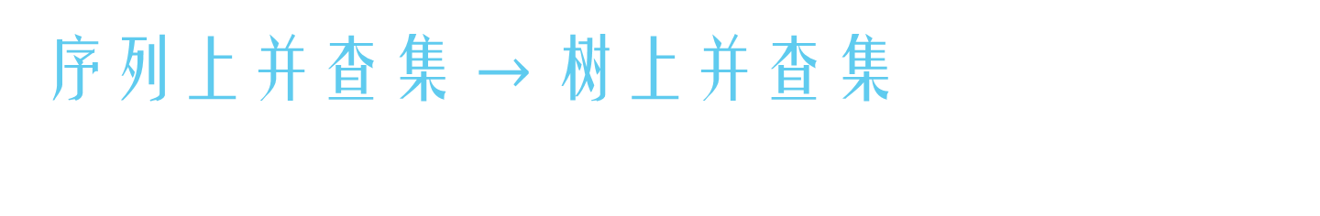
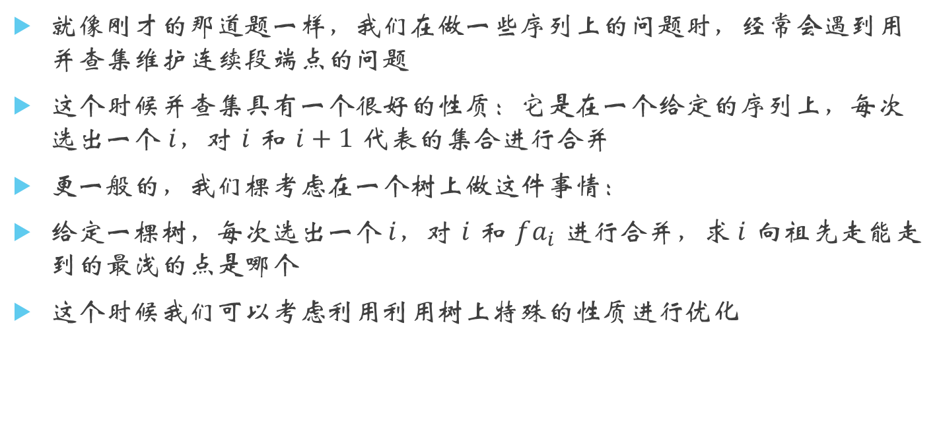
序列上并查集 $→$ 树上并查集
就像刚才的那道题一样，我们在做一些序列上的问题时，经常会遇到用并查集维护连续段端点的问题
这个时候并查集具有一个很好的性质：它是在一个给定的序列上，每次选出一个 $i$，对 $i$ 和 $i+1$ 代表的集合进行合并
更一般的，我们棵考虑在一个树上做这件事情：
给定一棵树，每次选出一个 $i$，对 $i$ 和 $fa_{i}$ 进行合并，求 $i$ 向祖先走能走到的最浅的点是哪个
这个时候我们可以考虑利用利用树上特殊的性质进行优化

Slide 40
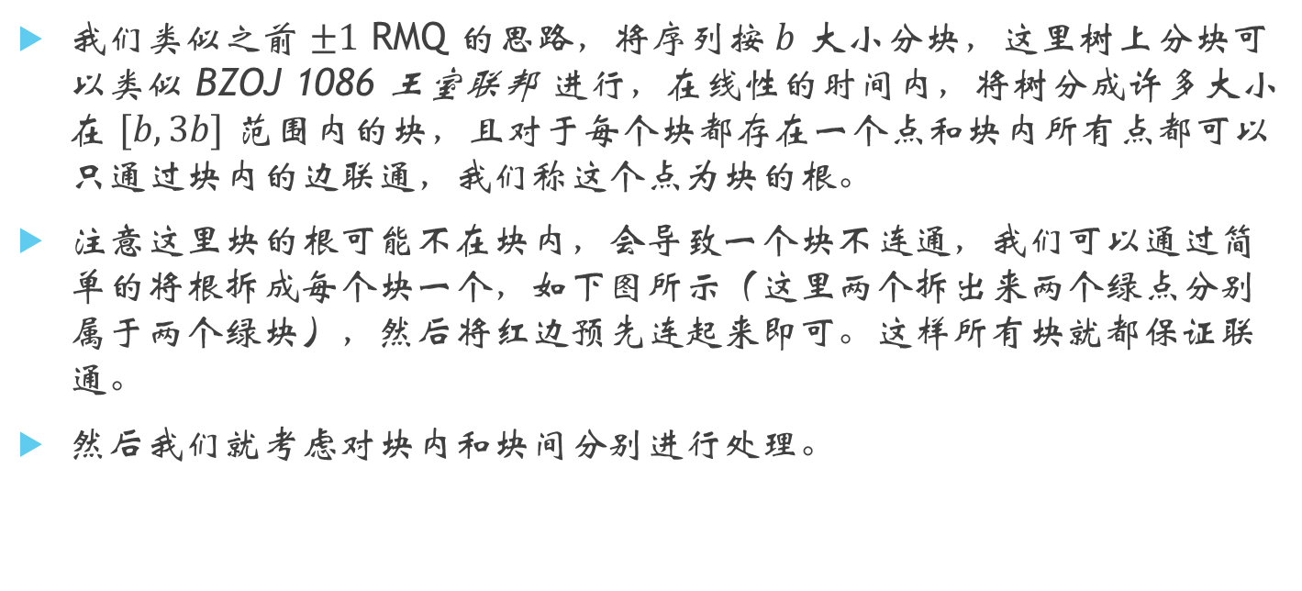
树上并查集
我们类似之前 $±1$ RMQ 的思路，将序列按 $b$ 大小分块，这里树上分块可以类似 BZOJ 1086 王室联邦 进行，在线性的时间内，将树分成许多大小在 $[b,3b]$ 范围内的块，且对于每个块都存在一个点和块内所有点都可以只通过块内的边联通，我们称这个点为块的根。
注意这里块的根可能不在块内，会导致一个块不连通，我们可以通过简单的将根拆成每个块一个，如下图所示（这里两个拆出来两个绿点分别属于两个绿块），然后将红边预先连起来即可。这样所有块就都保证联通。
然后我们就考虑对块内和块间分别进行处理。

Slide 41
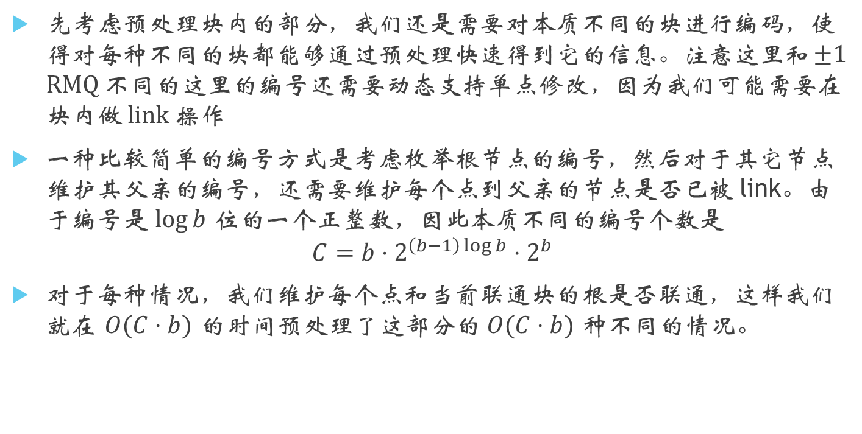
树上并查集 – 块内
先考虑预处理块内的部分，我们还是需要对本质不同的块进行编码，使得对每种不同的块都能够通过预处理快速得到它的信息。注意这里和 $±1$ RMQ 不同的这里的编号还需要动态支持单点修改，因为我们可能需要在块内做 link 操作
$一种$比较简单的编号方式是考虑枚举根节点的编号，然后对于其它节点维护其父亲的编号，还需要维护每个点到父亲的节点是否已被 link。由于编号是 $\log{b}$ 位的一个正整数，因此本质不同的编号个数是
$$C=b⋅2^{\left(b−1\right)\log{b}}⋅2^{b}$$
对于每种情况，我们维护每个点和当前联通块的根是否联通，这样我们就在 $O(C⋅b)$ 的时间预处理了这部分的 $O(C⋅b)$ 种不同的情况。

Slide 42
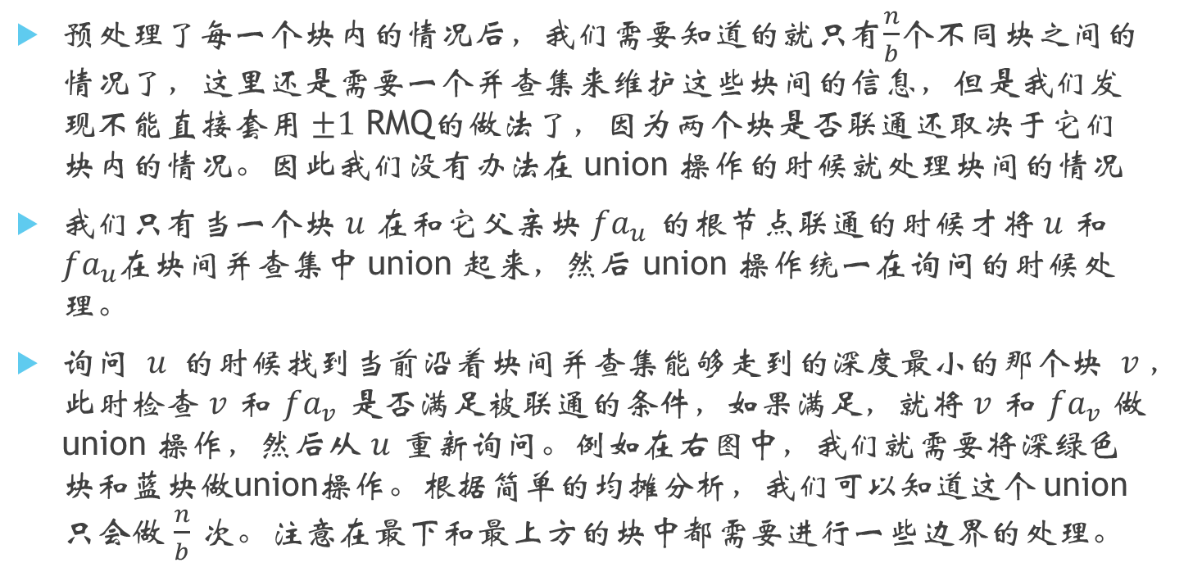
树上并查集 – 块间
预处理了每一个块内的情况后，我们需要知道的就只有$\frac{n}{b}$个不同块之间的情况了，这里还是需要一个并查集来维护这些块间的信息，但是我们发现不能直接套用 $±1$ RMQ的做法了，因为两个块是否联通还取决于它们块内的情况。因此我们没有办法在 union 操作的时候就处理块间的情况
我们只有当一个块 $u$ 在和它父亲块 $fa_{u}$ 的根节点联通的时候才将 $u$ 和 $fa_{u}在$块间并查集中 union 起来，然后 union 操作统一在询问的时候处理。
询问 $u$的时候找到当前沿着块间并查集能够走到的深度最小的那个块 $v$，此时检查 $v$ 和 $fa_{v}$ 是否满足被联通的条件，如果满足，就将 $v$ 和 $fa_{v}$ 做 union 操作，然后从 $u$ 重新询问。例如在右图中，我们就需要将深绿色块和蓝块做union操作。根据简单的均摊分析，我们可以知道这个 union 只会做 $\frac{n}{b}$ 次。注意在最下和最上方的块中都需要进行一些边界的处理。

Slide 43
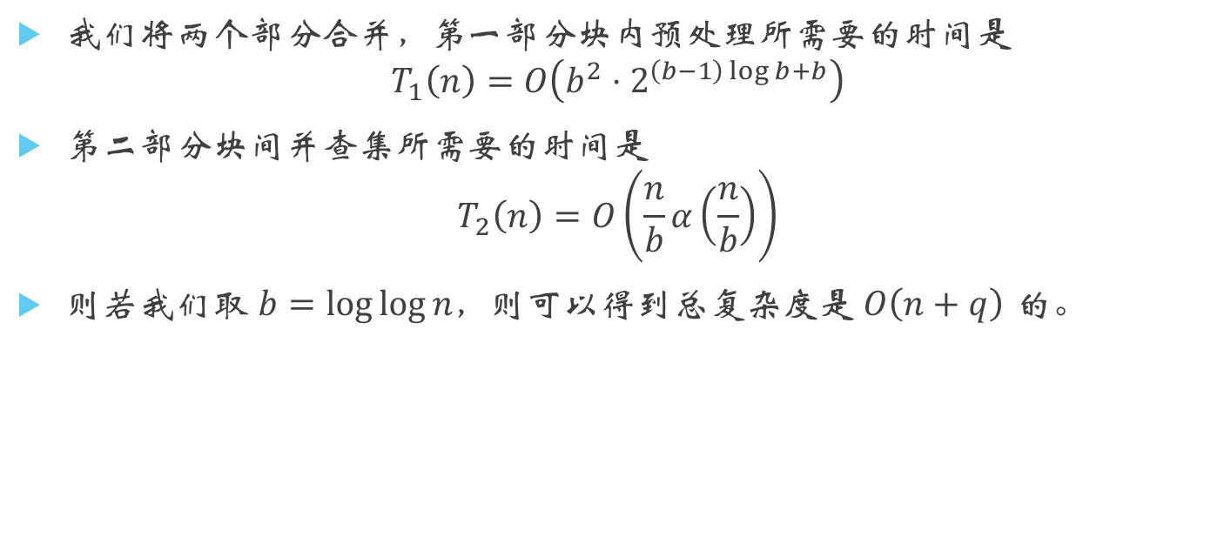
树上并查集 – 复杂度
我们将两个部分合并，第一部分块内预处理所需要的时间是
$$T_{1}\left(n\right)=O\left(b^{2}⋅2^{\left(b−1\right)\log{b}+b}\right)$$
第二部分块间并查集所需要的时间是
$$T_{2}\left(n\right)=O\left(\frac{n}{b}α\left(\frac{n}{b}\right)\right)$$
则若我们取 $b=\log{\log{n}}$，则可以得到总复杂度是 $O\left(n+q\right)$ 的。

Slide 44

练习题
给你一个$n$个点的树。
现在蔡德仁和艾莉芬都从根节点出发，每人每一步都可以原地不动或走向某个儿子。任意时刻，蔡德仁和艾莉芬其中一人可以瞬移到另一人所在位置（不计步数）。
问最少多少步，能遍历完所有点？

Slide 45
练习题
可以认为很肥的艾莉芬在一直走，而瞬移的永远只有蔡德仁，这是一样的。
艾莉芬一定会走一条到叶子的路径，称其为主链。
那么走法是艾莉芬在主链上选取若干关键点，走到关键点就停下，让蔡德仁将其余部分走完，处理完了再走向下一个关键点。
注意到蔡德仁要走最后一个叶子时，艾莉芬可以直接出发，走到下一个关键点停下，这样比较省步数。可以发现，一定将深度最大的分支叶子留到最后走。

Slide 46
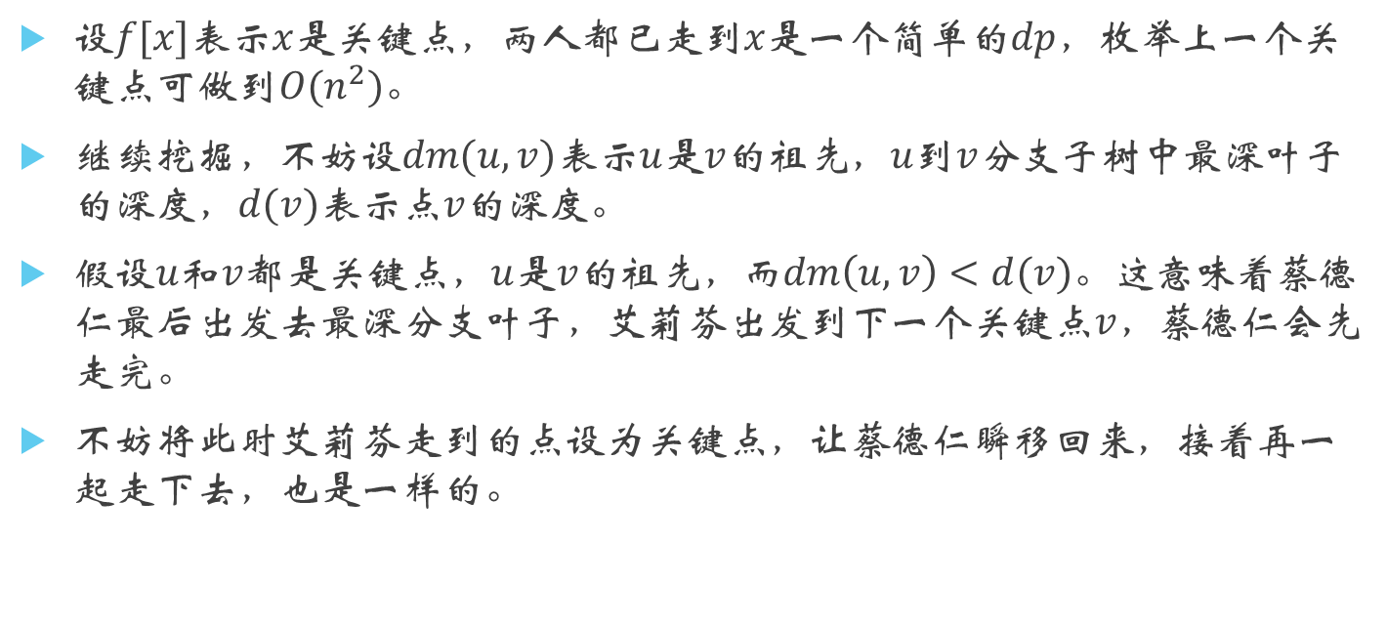
练习题
设$f[x]$表示$x$是关键点，两人都已走到$x$是一个简单的$dp$，枚举上一个关键点可做到$O(n^{2})$。
继续挖掘，不妨设$dm(u,v)$表示$u$是$v$的祖先，$u$到$v$分支子树中最深叶子的深度，$d(v)$表示点$v$的深度。
假设$u$和$v$都是关键点，$u$是$v$的祖先，而$dm\left(u,v\right)<d(v)$。这意味着蔡德仁最后出发去最深分支叶子，艾莉芬出发到下一个关键点$v$，蔡德仁会先走完。
不妨将此时艾莉芬走到的点设为关键点，让蔡德仁瞬移回来，接着再一起走下去，也是一样的。

Slide 47
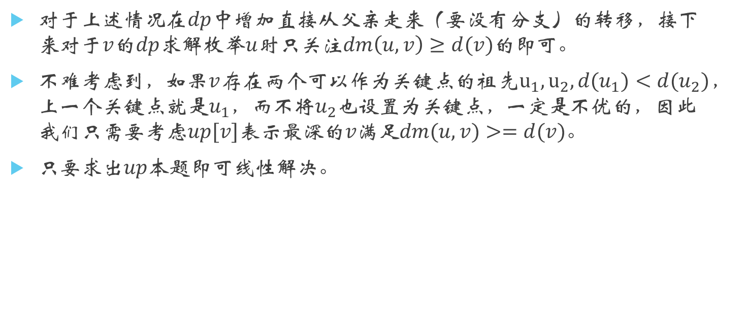
练习题
对于上述情况在$dp$中增加直接从父亲走来（要没有分支）的转移，接下来对于$v$的$dp$求解枚举$u$时只关注$dm\left(u,v\right)≥d(v)$的即可。
不难考虑到，如果$v$存在两个可以作为关键点的祖先$u_{1},u_{2},d(u_{1})<d(u_{2})$，上一个关键点就是$u_{1}$，而不将$u_{2}$也设置为关键点，一定是不优的，因此我们只需要考虑$up[v]$表示最深的$v$满足$dm(u,v)>=d(v)$。
只要求出$up$本题即可线性解决。

Slide 48
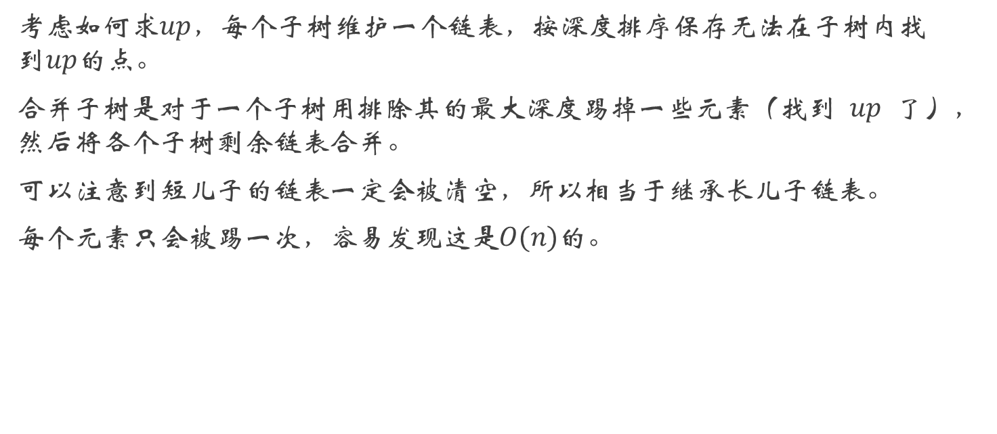
练习题
考虑如何求$up$，每个子树维护一个链表，按深度排序保存无法在子树内找到$up$的点。
合并子树是对于一个子树用排除其的最大深度踢掉一些元素（找到$up$了），然后将各个子树剩余链表合并。
可以注意到短儿子的链表一定会被清空，所以相当于继承长儿子链表。
每个元素只会被踢一次，容易发现这是$O(n)$的。

Slide 49

练习题2
给定一个$n$个点的边权树。
找到一个排列$p$，使得$∑dis(i,p_{i})$最大。

Slide 50

练习题2
任选一个为根，可以将$dis(i,j)$写成$d\left(i\right)+d\left(j\right)−2d(lca(i,j))$。
注意前面是定值，因此希望最小化两两$lca$的深度和。
不妨选树的重心为根，重心的任意子树大小不超过$n$的一半，我们此时一定存在一种匹配方案，使得每个点都匹配子树外的点，这样两两$lca$都为根，即两两$lca$深度和为$0。$
复杂度为$O(n)$。

Slide 51

练习题3
给一个$n$个点的树。
每个点有一个值$a_{i}$。
有式子$b_{i}=\sum_{j=1}^{n}{a_{j}∗dis(j,i)}$
给定$b$请求出$a$。

Slide 52

练习题3
设$size$表示子树的$a$值和。设$x$表示整颗树$a$值和。
那么对于$i$是$j$的父亲，有
$b[i]−size[j]+x−size[j]=b[j]$
$x−2∗size\left[j\right]=b\left[j\right]−b\left[i\right]$
令$c\left[j\right]=x−2∗size[j]，$根据上面的式子可求出$c$。

Slide 53

练习题3
我们可以把每个$a$都表示出来（我们以$1$为根，$a[1]$无法表示）
$a\left[i\right]=size\left[i\right]−\sum_{j是i儿子}{size[j]}$
$2a\left[i\right]=−c\left[i\right]+\sum_{j是i儿子}{c\left[j\right]−\left(d\left[i\right]−1\right)∗x }$
$d[i]$表示$i$的儿子数。

Slide 54

练习题3
接着观察
$b[1]=\sum_{i=2}^{n}{a[i]∗dep[i] }$
$dep[i]$表示深度
那么代入$a$后，得到关于$x$的方程，可以解出$x$，也就是$size[1]$。
然后可以把所有$size$以及$a$均解出。
复杂度$O(n)$。

Slide 55

练习题4
给两棵树$T_{1},T_{2}$，对$T_{2}$的每条边按某种顺序依次进行以下操作：
在$T_{1}$上找到$T_{2}$的两个端点，如果它们当前位于同一联通块内，就选取它们之间的路径上的一条边并删去；否则不做操作。
求是否存在一个顺序能删掉$T_{1}$内所有的边。

Slide 56

练习题4
引理1：存在这样的顺序的必要条件是$T_{1}$中存在一条仅被$T_{2}$一条边覆盖的边。
引理2：存在这样的顺序当且仅当$T_{1}∪T_{2}$不含一个全局最小割$≥3$的子图。
引理3：存在这样的顺序当且仅当$T_{1}∪T_{2}$不含$K_{4}$。
缩度$≤2$的点，判定是否得到空图即可。
类似【集训队互测2019】公园。

Slide 57
参考文献
Gabow, H. N. & Tarjan, R. E. A linear-time algorithm for a special case of disjoint set union. Journal of computer and system sciences 30, 209-221 (1985).

Slide 58
致谢
感谢CCF给我们这次交流的机会
感谢 ljt12138, CommonAnts 给予的帮助
感谢大家的认真聆听
感谢八木唯的友情出镜

